Slide 1

پروژه مبانی داده کاوی
بررسی رفتار کاربران در یک بانک جهت افتتاح حساب
امیررضا حسینی – پاشا احمدی
بهار ۱۴۰۲
دانشگاه صنعتی اصفهان دانشکده برق و کامپیوتر

Slide 2
فهرست‌مطالب
۱- مقدمه
۲- آزمایش‌ها
مشکل چیست؟
سوال داده کاوی که برای حل مشکل مطرح شده است چیست؟
داده های جمع آوری شده
نحوه ارزیابی
اکتشافات داده‌ای و لیست حقایق کشف شده در این مرحله
اکتشافات مدل سازی و لیست حقایق کشف شده در این مرحله
۳- نتایج
۴- پیشنهادات
۵- مراجع
نتیجه اجرای روش نهایی و لیست حقایق کشف شده در این مرحله
لیست نتایج نهایی
پیشنهادات برای نوآوری و بهبود
لیست مراجع

Slide 3

مقدمه
کمپین‌های تبلیغاتی سالیانه
سپرده‌‌های کوتاه مدت و بلند مدت
مشتری خوب؟ مشتری بد؟
جذب مشتری و سوددهی
پیشنهادات متنوع

Slide 4
بررسی رفتار کاربران در یک بانک جهت افتتاح حساب
معرفی حوزه مسئله
سوال داده کاوی برای حل مشکل

Slide 5
بیان مختصر ایده تیم
حذف مقادیرMissing و شناسایی داده های پرت و حذف آنها
نرمال سازی و استاندارد سازی ویژگی ها
سبد بندی وreclassify
در نظر گرفتن ویژگی های با بیشترین همبستگی با ویژگی هدف برای تحلیل روابط
استخراج ویژگی های جدید با همبستگی بالا
حذف ویژگی هایی با همبستگی کم با متغیر هدف و جایگزینی آن با ویژگی های جدید استخراج شده

Slide 6

داده‌ مشتریان

Slide 7
مارکتینگ موسسه مالی پرتقال
داده‌های مربوط به مشتریان | سن | شغل | وضعیت تاهل | موجودی
داده‌های تماس کمپین قبلی | تعداد تماس | روز هفته | مدت زمان تماس | ماه
ویژگی هدف | آیا مشتری حساب کوتاه مدت باز کرده یا نه؟

Slide 8
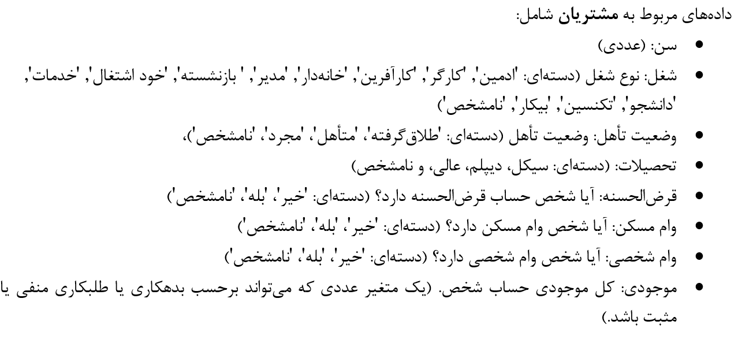
مشخصات دیتاست و ویژگی های آن

Slide 9
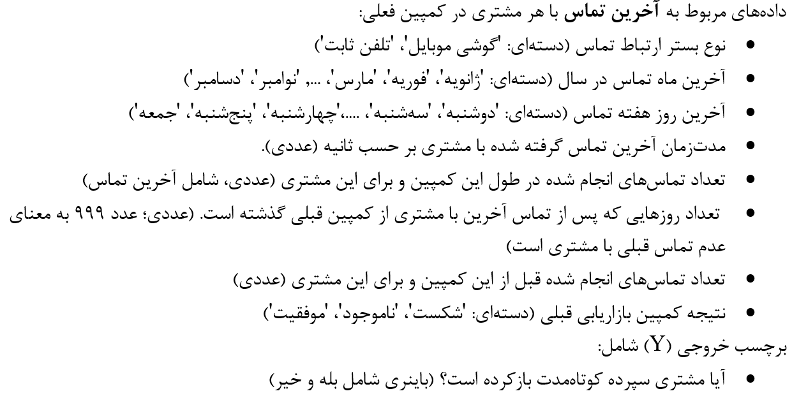
مشخصات دیتاست و ویژگی های آن

Slide 10

آزمایش‌ها
آزمایش‌ها

Slide 11
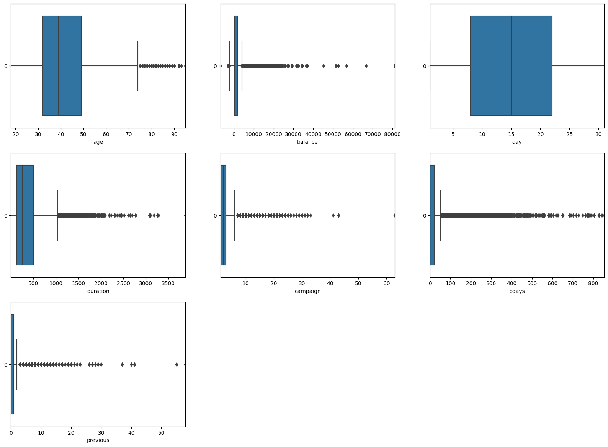
اکتشافات داده‌ای

Slide 12
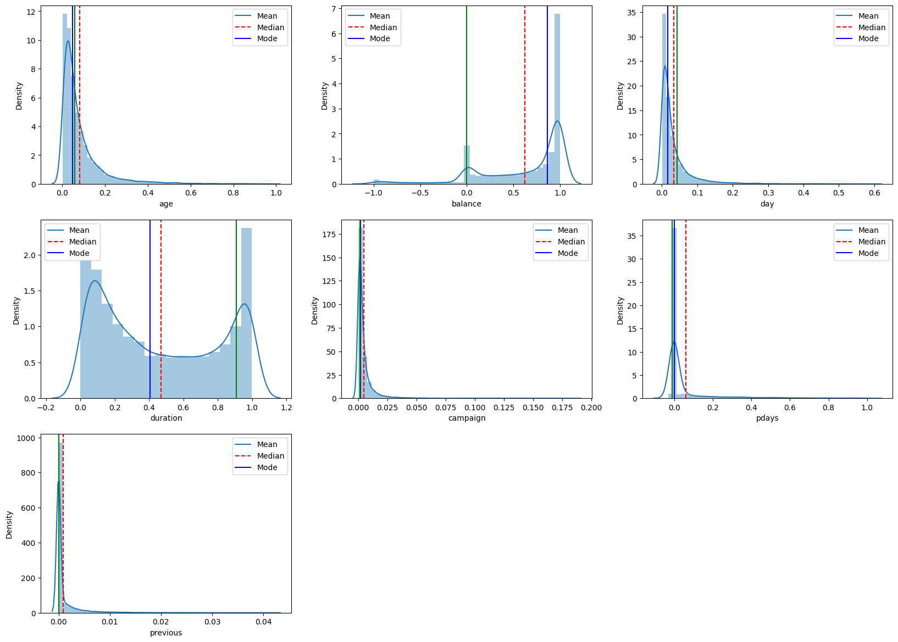
اکتشافات داده‌ای

Slide 13

اکتشافات داده‌ای
حذف داده‌ها پرت
Z-score
IQR

Slide 14
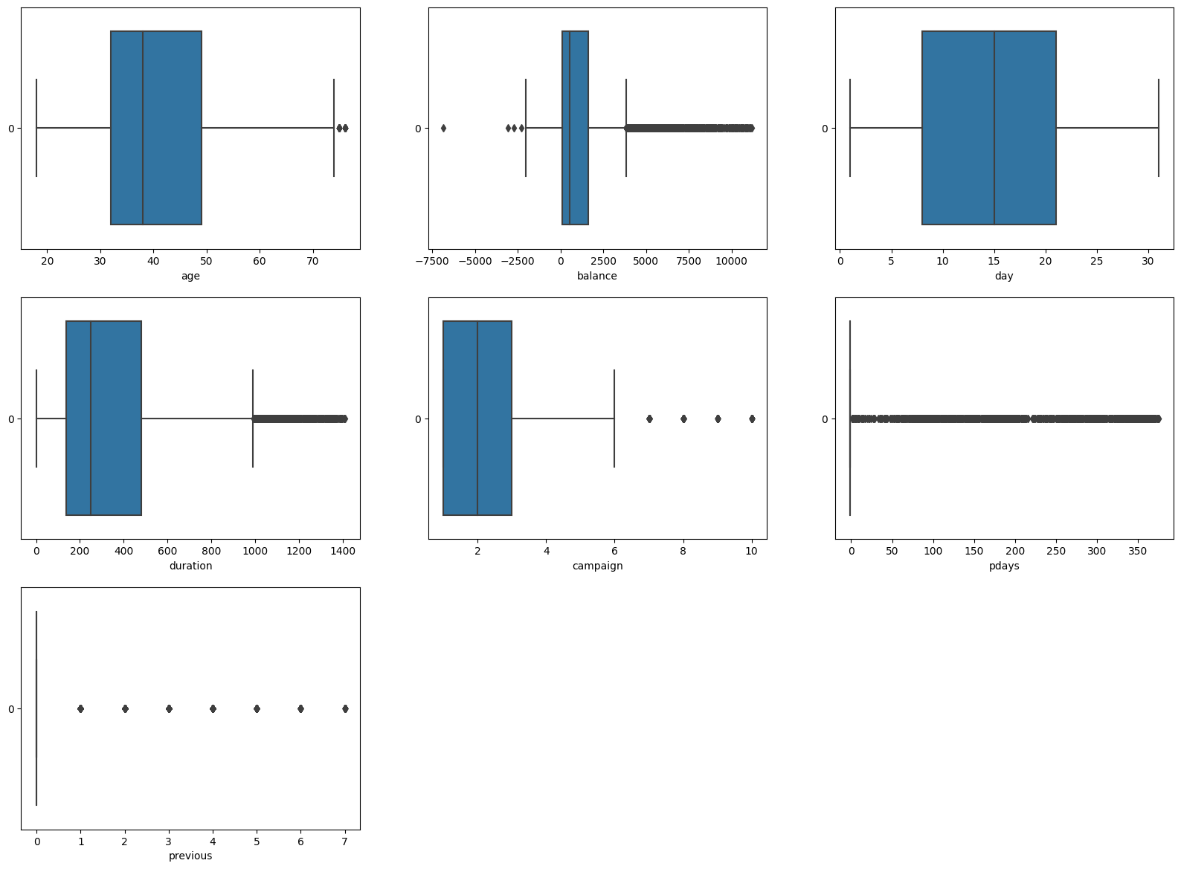
اکتشافات داده‌ای

Slide 15
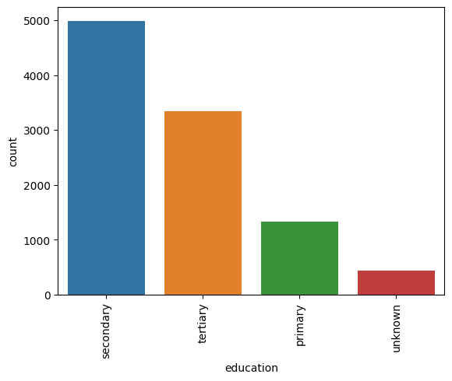
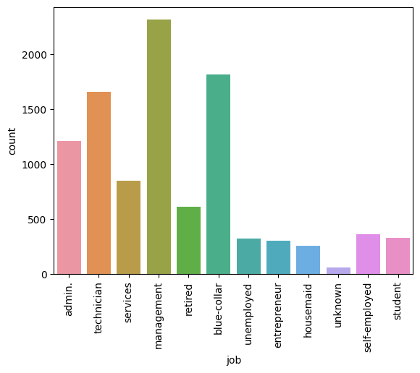
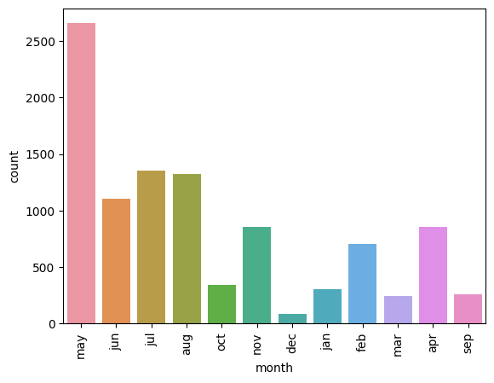
اکتشافات داده‌ای

Slide 16
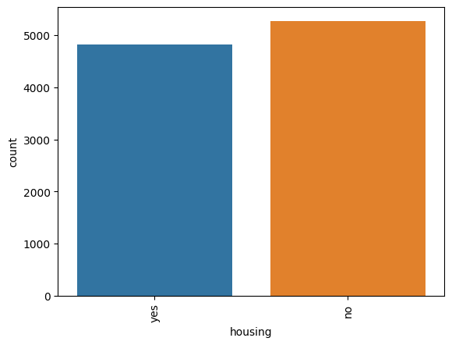
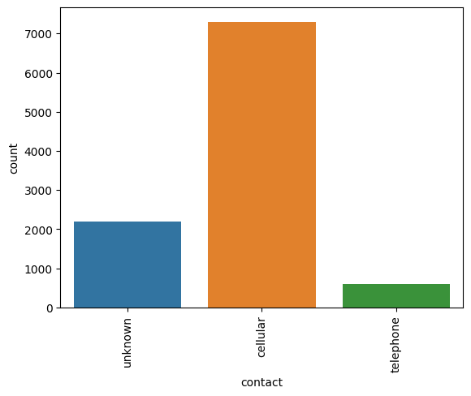
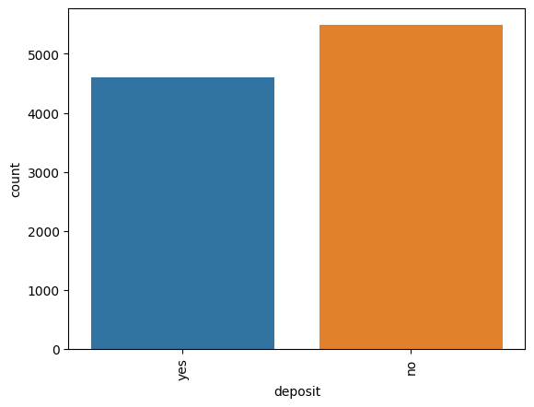
اکتشافات داده‌ای

Slide 17
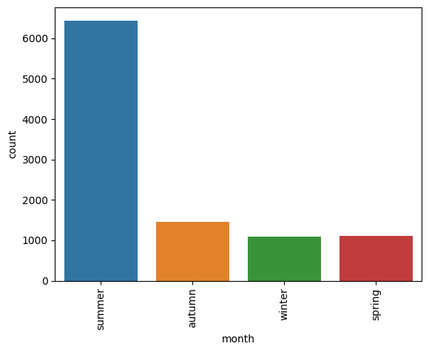
اکتشافات داده‌ای
کوچک کردن تعداد بازه‌ها به فصل

Slide 18

اکتشافات داده‌ای - سبدبندی
Cut
Qcut
Natural Break

Slide 19
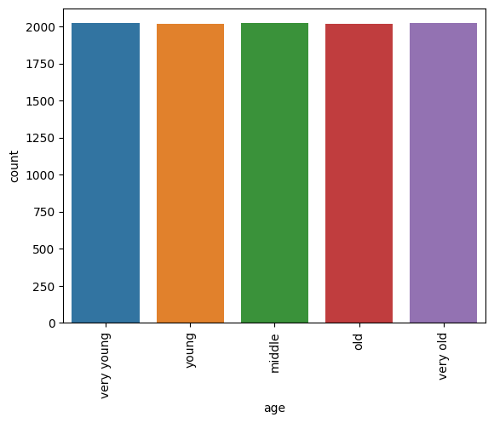
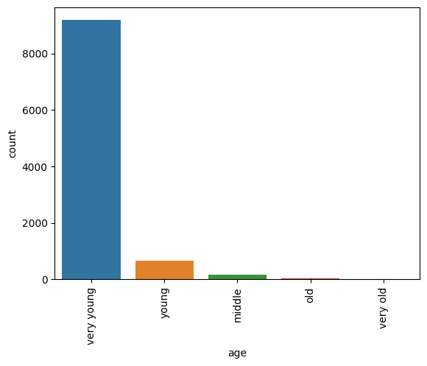
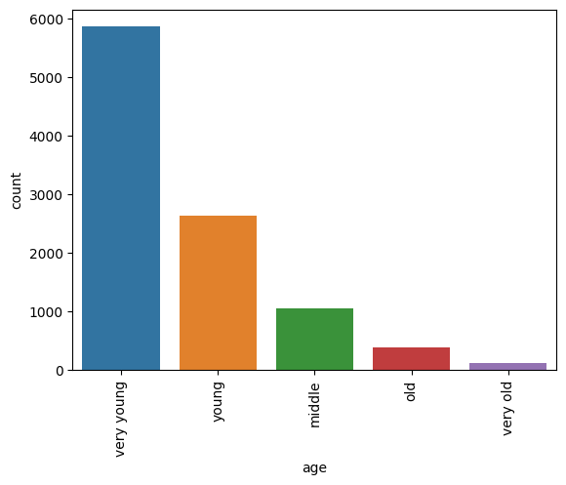
سبد بندی
Qcut
CUT
break

Slide 20

اکتشافات داده‌ای - همبستگی

Slide 21
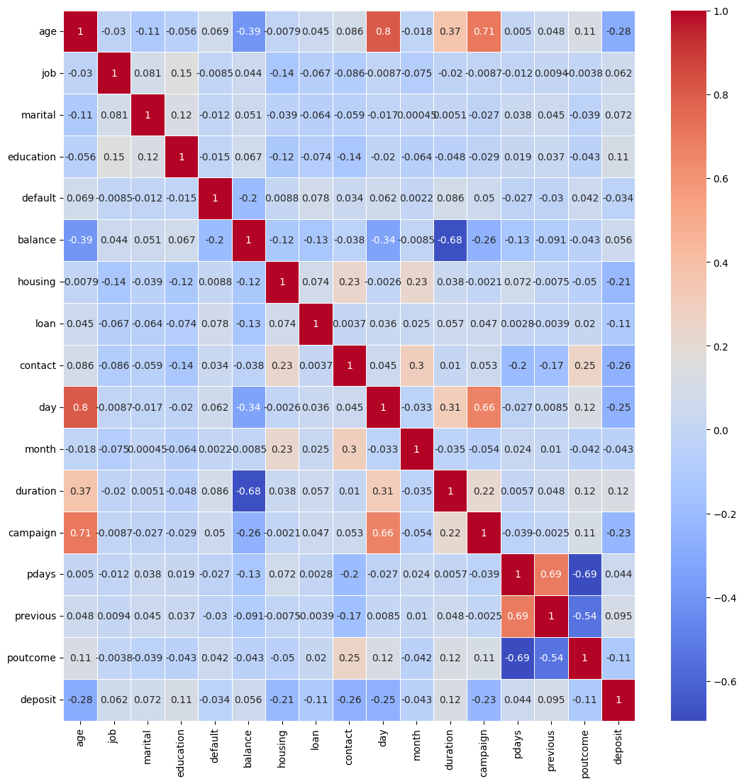
اکتشافات داده‌ای - همبستگی
همبستگی ویژگی‌ها با یکدیگر

Slide 22
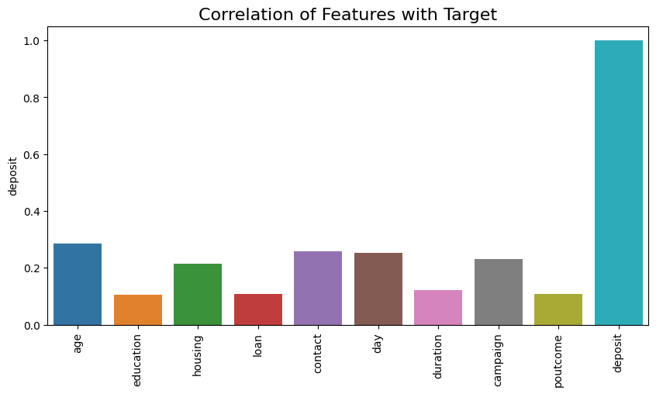
اکتشافات داده‌ای - همبستگی
همبستگی ویژگی‌ها با متغیر هدف

Slide 23
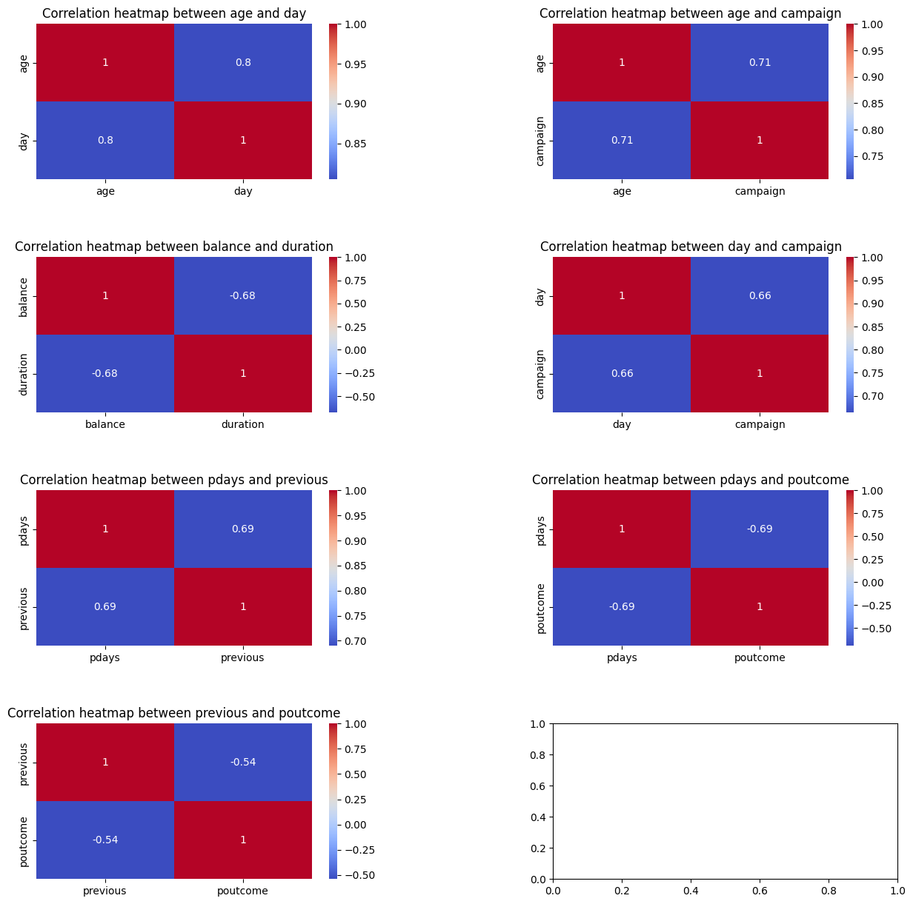
اکتشافات داده‌ای - همبستگی
متغیر هایی با بیشترین همبستگی

Slide 24
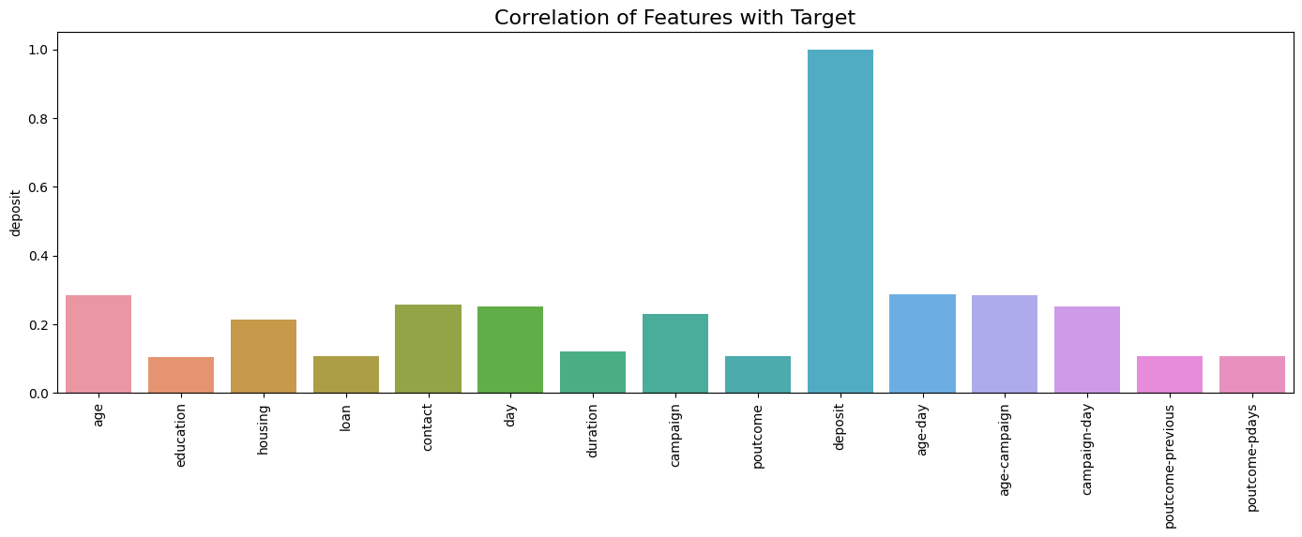
اکتشافات داده‌ای - همبستگی
همبستگی ویژگی‌ها با متغیر هدف

Slide 25

اکتشافات مدل سازی

Slide 26
اکتشافات مدل‌سازی- فاز پیش‌مدل
تقسیم داده‌ها به ۳۰ درصد تست و ۷۰ درصد آموزش
cross validation
بالانس داده‌ها با standard scaler

Slide 27
اکتشافات مدل‌سازی- انتخاب ‌مدل
خوشه بندی
دسته بندی

Slide 28
اکتشافات مدل‌سازی- دسته بندی
XGBoost
Random Forest
SVM
Stochastic Gradient Descent
Neural Network
Light Gradient Boosting Machine Classifier

Slide 29
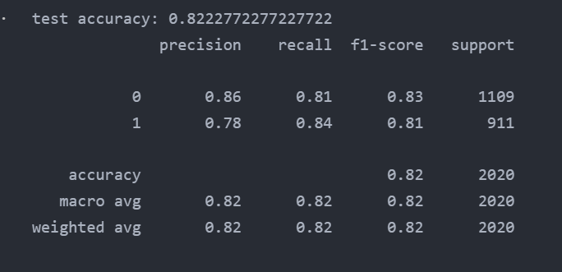
اکتشافات مدل‌سازی- دسته بندی

Slide 30
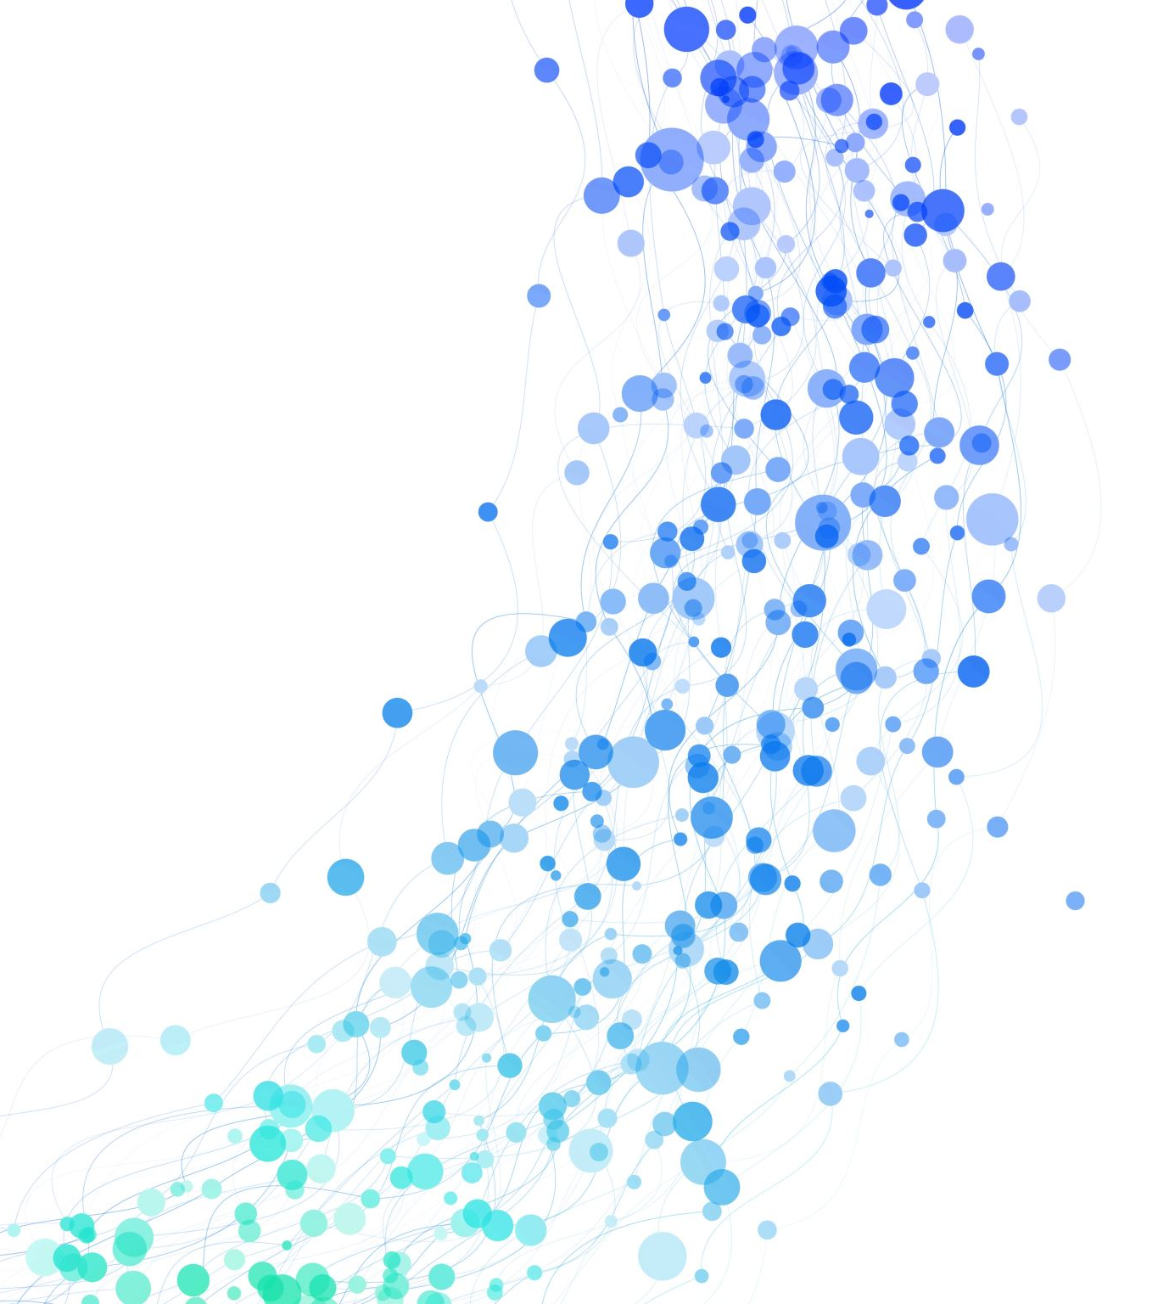
اکتشافات مدل‌سازی-خوشه بندی مشتریان
با استفاده از K-means++
کاهش ویژگی‌ها به دوتا
روش PCA

Slide 31
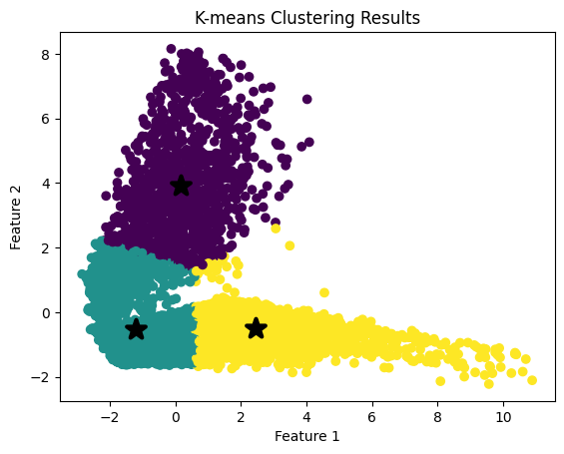
اکتشافات مدل‌سازی-خوشه بندی مشتریان
با استفاده از K-means++
کاهش ویژگی‌ها به دوتا
روش PCA

Slide 32
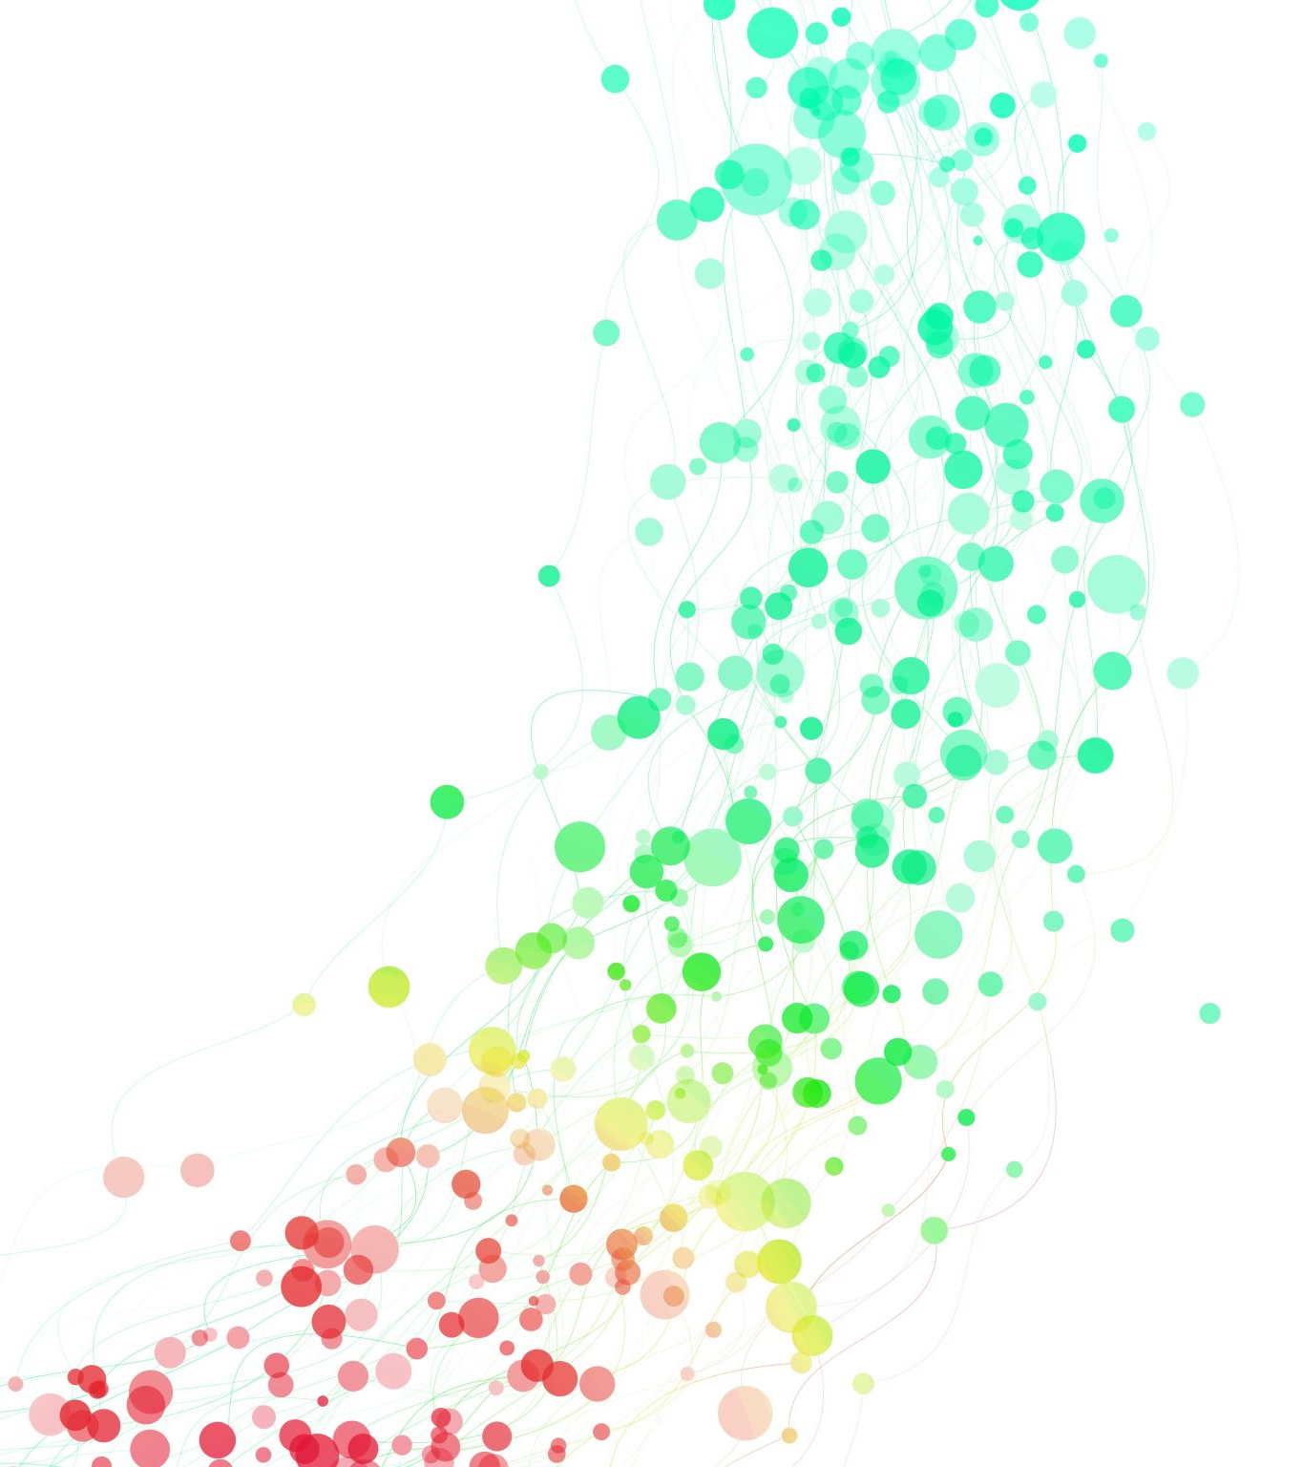
نتایج

Slide 33
پیشنهادات بیزنسی
ماه‌ برگزاری کمپین
بهترین ماه : ماه می
بیشترین رد تماس: ماه می
بهترین ماه‌ها برای برگزاری کمپین به ترتیب: مارچ، سپتامبر،اکتبر
ایجاد پرسشنامه
افزایش طول مکالمه با استفاده از پرسشنامه برای کاربران
مهمترین ویژگی استخراج شده در ریشه درخت

Slide 34

مراجع
[Moro et al., 2014] S. Moro, P. Cortez and P. Rita. A Data-Driven Approach to Predict the Success of Bank Telemarketing. Decision Support Systems, Elsevier, 62:22-31, June 2014
S. Moro, P. Cortez and P. Rita. A Data-Driven Approach to Predict the Success of Bank Telemarketing. Decision Support Systems, Elsevier, 62:22-31, June 2014
S. Moro, R. Laureano and P. Cortez. Using Data Mining for Bank Direct Marketing: An Application of the CRISP-DM Methodology. In P. Novais et al. (Eds.), Proceedings of the European Simulation and Modelling Conference - ESM'2011, pp. 117-121, Guimaraes, Portugal, October, 2011. EUROSIS. [bank.zip]
archive.ics.uci.edu/ml/datasets/Bank+Marketing
https://www.kaggle.com/datasets/janiobachmann/bank-marketing-dataset/code?datasetId=4471

